Slide 1
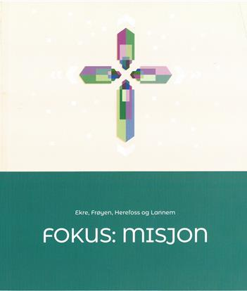
FOKUS: MISJON
En gjennomgang av boka
Olav D. Svanholm

Slide 2
1. En refleksjon over norsk misjon i en verden i endring
Ingvald Andersen Frøyen
Et nytt verdenskart
    1900: 80 % av verdens kristne i det globale Nord
    20 % i Sør
    1960: Eksempel: 350-400 misjonærer i NMS (120 på Madagaskar)
    2020: 80 % av verdens kristne i det globale Sør
    20 % i Nord
    Eksempel: 50 misjonærer i NMS
    Hva har skjedd?

Slide 3
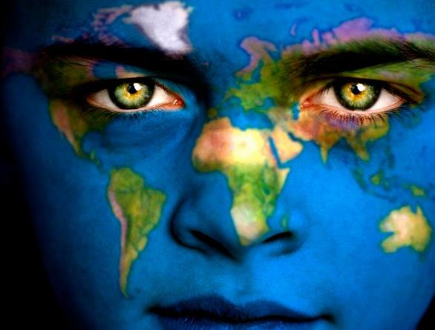
1. En refleksjon over norsk misjon i en verden i endring
Tidligere:
MISJON = YTREMISJON (skjer i andre land)
I dag:
MISJON = VÆRE SENDT TIL VERDEN (være misjonal kirke overalt)
En ny forståelse av misjon og
kirkens oppdrag i verden i dag
Kirkens trosopplæring skal også reflektere
kirkens misjonale vesen

Slide 4
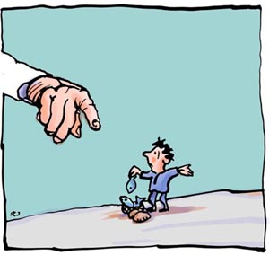
2. Hva er misjon? Én stemme eller mange?
Vilja Herefoss og Turid Skorpe Lannem
Misjon betyr:
  Sendelse (latinsk «missio»)
  Oppdrag, oppgave (engelsk «mission»)
Misjon – «teologiens mor»
Skal man dele noe (sin tro), må man være i stand til å beskrive og forklare hva en tror på
Hva skal kirken være godt for?
Hva/hvem er Gud
Hva er et menneske?
Hva med de andre religionene?
Hvorfor bli kristen?
Frelse – hva er det?

Slide 5
2. Hva er misjon? Én stemme eller mange?
Det har vært ulike motiver for å drive misjon:
  Omsorg for menneskenes frelse
  Å vise Guds kjærlighet
  Å herliggjøre Gud
  Utbredelse av kirken
  Sikre innflytelse og makt i kolonitiden
  Bringe vestlig framskritt til underutviklede land
= menneskeorienterte og kirkeorienterte motiver

Slide 6

2. Hva er misjon? Én stemme eller mange?
Endret motivasjon for misjon i dag:
  Gudsorienterte (teosentriske) motiver
  Gud selv er kilden til misjon (ikke personlige eller kirkelige behov)
  Gud sendte Sønnen og Ånden til verden for forløsning, frigjøring og frelse
  Den kristne og kirken kalles til å delta i Guds misjon
  Missio Dei (Guds misjon) er grunnlagstenkningen
Far
GUD
M I S S I O D E I
Sønn
Kirken
Hellig ånd

Slide 7
2. Hva er misjon? Én stemme eller mange?
Noen ulike måter å formidle evangeliet på:
  Verbal kommunikasjon
    Bibeloversettelse, produksjon av litteratur, evangelisering, fortelling, bruk av radio, film, TV … Vekt på det kognitive ved den kristne tro
  Diakonalt arbeid
    Helse, utdanning, arbeidsplasser, menneskeverd, miljø …
    Guds kjærlighet kan ses og erfares i handling
  Menighetsplanting
    Kristne fellesskap bærer med seg mange av evangeliets kvaliteter
  Religionsdialog
    Det er uenighet om hvorvidt dialog er en misjonsmetode. Men en viktig metode der hvor kristne ønsker å samarbeide med andre
  Kamp for rettferdighet
    Deltakelse i forsoningsarbeid, fredsarbeid, utfordre urettferdige strukturer

Slide 8
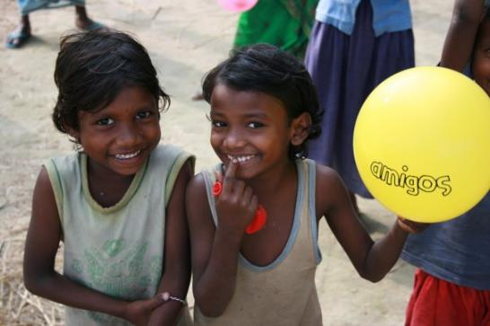
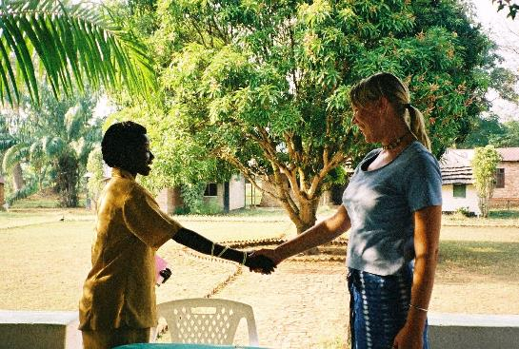
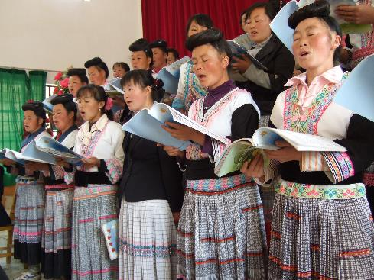
2. Hva er misjon? Én stemme eller mange?
  Hva er målet med misjon? Hva vil vi oppnå?
    Omvendelse
      Målet er at andre mennesker skal bli overbevist om kristen tro og bli døpt
  eller
    Vitnesbyrdet i seg selv
      Et ettertraktet og inkluderende fellesskap for de som ønsker å bli med
  Disse ulike målene trenger ikke å utelukke hverandre

Slide 9
2. Hva er misjon? Én stemme eller mange?
  Misjon og geografi
    Nå: Ikke så opptatt av kristne og ikke-kristne territorier (Vesten og resten)
    Misjon skjer fra alle steder til alle steder
  Misjon og diakoni
  Diakoni har alltid vært inkludert i misjonsarbeid
    Vanskelig å drive misjonsarbeid uten å inkludere diakoni
    Mulig å utføre diakonalt arbeid uten å være engasjert i misjon
  Misjon og Bibelen
  Bibelen har alltid vært med i misjonsarbeid
    Bibelens viktige fortellinger, som teologisk begrunnelse, som eksempel og verktøy, …

Slide 10
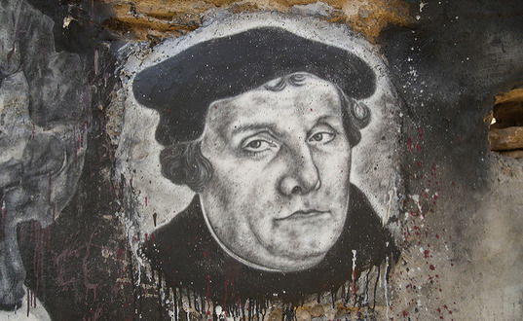
3. Historiske perspektiver
Vilja Herefoss og Turid Skorpe Lannem
Martin Luther og tidlig protestantisk misjon (1510 – 1750)
  Luther var ikke opptatt av krysskulturell misjon
  Viktige misjonale trekk i Luthers teologi:
    Frelsens subjektive dimensjon
    (en-til-en-forhold mellom Gud og menneske)
    Individualisering av troen (på bekostning av det kollektive)
    Autoritet til Bibelen
    (bibeloversettelser og bibelspredning ble viktig)
    Vekt på verbal forkynnelse og undervisning
    (preget av enveiskommunikasjon)
  1600 – 1700 – tallet: Luthersk ortodoksi
    Den rette lære var i fokus
  1700 – 1800 – tallet: Pietisme (motreaksjon på ortodoksien)
    Den indre troserfaring var i fokus

Slide 11
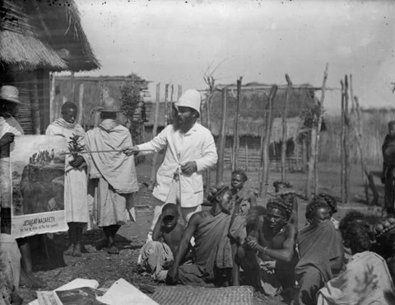
3. Historiske perspektiver
Moderne misjon (1750 – 1950)
  1700/1800-tallet: Store åndelige vekkelser
  1842: Konventikkelplakaten opphevet
  Organisasjoner med mål om misjonsvirksomhet i fjerne land ble etablert
    1842: Det Norske Misjonsselskap
    1844: Den Norske Israelsmisjon
    1867: Den Norske Santalmisjon
    … og flere kom til etter hvert
  Passivitet for misjon innenfor
  de etablerte kirkenes struktur

Slide 12
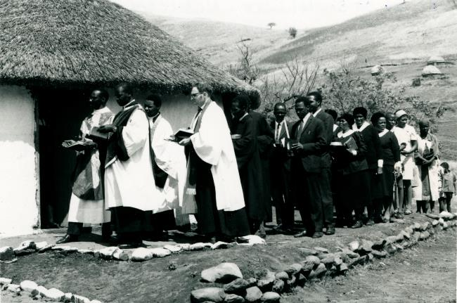
3. Historiske perspektiver
Sentrale elementer fra den moderne misjonsperioden
  Misjon forstått som etablering av kirker der det ikke fantes fra før
  Misjon forstått i geografiske termer (= ytremisjon)
  Retningen var enveis: Fra Vesten til det ikke-kristne ikke-Vesten
  Overbevisning om Vestens kulturelle overlegenhet
  Ofte var det tette bånd til vestlige kolonimakter
  Misjon som sivilisasjons-prosjekt
  MEN: Det er også mange eksempler på
  misjonsvirksomhet som bar med seg
  andre motiver og var ledet av andre holdninger

Slide 13
3. Historiske perspektiver
Mot et nytt misjonsparadigme (1950 - )
Bakgrunn:
  Misjonens optimisme på Vestens vegne knust av to verdenskriger og kald krig
  Kolonitiden tok slutt
  Økende andel kristne i Sør
Innvendinger mot misjonsvirksomhet vokser fram:
  Økende religiøst mangfold. Ambivalens på den kristne tros gyldighet
  Frykt for religiøs konflikt
  Kristendommen er blitt global, derfor vanskelig å begrunne misjon
  Skyldfølelse i forhold til koblingen misjon - kolonialisme
  Uetiske former for misjon blitt avdekket
  Tvil om kristendommens etiske overlegenhet
  Teologisk mangfold har gjort at misjon ikke er selvsagt begrunnet

Slide 14
3. Historiske perspektiver
  Flere tiår med polarisering i misjonsforståelsen
Økumeniske
Evangelikale
Representerer store folke- og frikirker
Kirkenes Verdensråd
Mål for misjon: sosial forandring
Det onde kommer fra sosiale strukturer
Kamp for rettferdighet
Kristologisk fokus utydelig («alle religioner fører til Gud», «alle blir frelst i Kristus uten personlig tro»)
Guds rike: Her og nå
Representerer hovedsakelig vekkelses- og fornyelsesbevegelser
Lausanne-bevegelsen
Mål for misjon: personlig omvendelse
Det onde kommer fra menneskets indre
Barmhjertighetsgjerninger
Jesus den eneste frelser (kritikk av pluralisme og universalisme)
Guds rike: Himmelen

Slide 15
Større enighet mellom frontene i dag. Ny forståelse av misjon:
3. Historiske perspektiver
Fra
Til
Kirken eier misjonen. Kirkesentrert misjon
Misjon fra Vesten til resten
Triumfalistisk erobrermisjon. Ord som korstog, hær, marsjordre …
Prioritet til evangelisering. Diakoni som ”døråpner”
Tydelig giver/mottaker eller oss/dem
Misjon som sivilisasjons-prosjekt. Å fri folk fra indre og ytre slaveri, gi dem vestlig skolemedisin, demokrati-forståelse og gudsforståelse
Missio Dei. Guds misjon.
Gud er misjonens herre. Misjonsorientert kirke
Misjon fra alle steder til alle steder
Dialogisk medvandrermisjon. Ord som vitner, vitnesbyrd …
Holistisk (helhetlig) misjon. Forkynnelse gjennom ord og handling
Partnerskap. Vi står i gjensidighet til hverandre
Bilde: En fattig tigger tar med seg en annen fattig tigger til et sted hvor det er brød å finne for dem begge

Slide 16
3. Historiske perspektiver
Noen felles karakteristikker i dagens misjonsforståelse
  Misjon er vesentlig for kirkens identitet.
  Kristendommen er en misjonerende religion
  Misjon er felles for alle kristne. Et fellesskap på tvers av geografi, og et fellesskap av troende gjennom historien. Vi står i en lang rekke av vitner.
  Misjon er holistisk.
  Det kristne budskap er relevant for alt menneskelig og alt det skapte
  Misjon er mangfoldig.
  Ulike sider ved evangeliet blir vektlagt ulikt til ulike tider

Slide 17
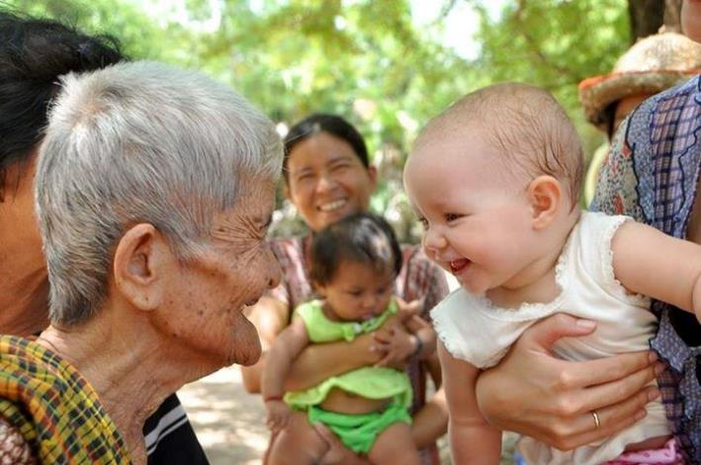
4. Misjon i trosopplæringa
Eldbjørg Leinebø Ekre
Trosopplæring – en oppfølging av dåps- og misjonsbefalingen (Matt.28)
Døpe – lære – gjøre disipler
Misjon – en sentral dimensjon i trosopplæringen
  Innvending: Trosopplæring er jo i seg selv misjon!
  Kanskje bedre å bruke begrepet «globalt fokus»
Som kristne er vi skapt – døpt - sendt

Slide 18
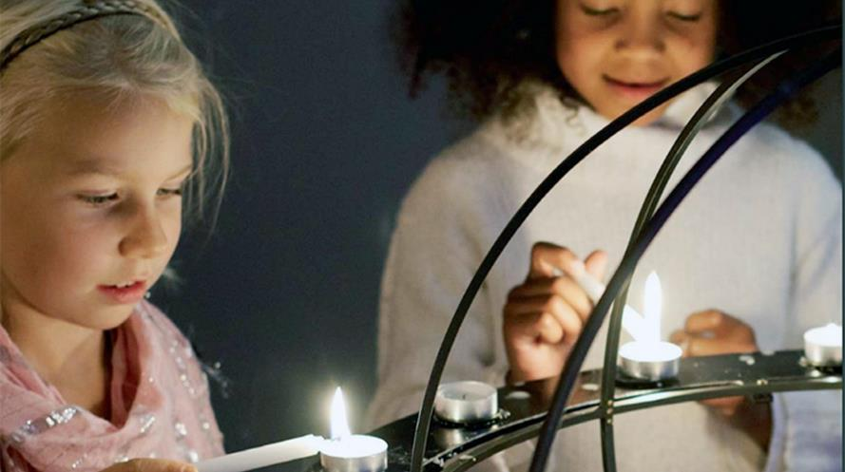
4. Misjon i trosopplæringa
Å arbeide med misjon metodisk i trosopplæring
Barn og unge er mottakere av evangeliet
  De får frelse som en Guds gave i dåpen
Barn og unge er bærere av evangeliet
  Deltar i gudstjenesten, viser omsorg, deler tro gjennom sang og drama, deltar i kirkens globale arbeid
Barn og unge må få undervisning
om misjon
  Aktualisert gjennom menighetens
  engasjement, økumenisk fellesskap,
  misjonsorganisasjoner

Slide 19
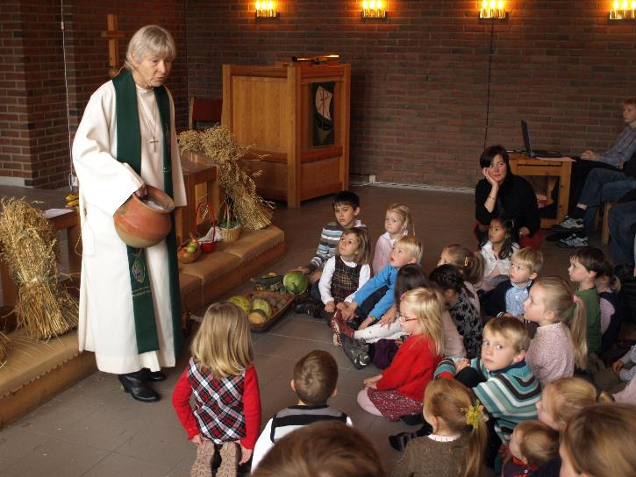
4. Misjon i trosopplæringa
Misjon i gudstjenesten
Gudstjeneste – en misjonshendelse
  Kristne kommer sammen til fellesskap
  «Gud, vi er kommet inn i ditt hellige hus for å …”
  Blir så sendt ut i verden for å dele troen med andre
        «Gå i fred. Tjen Herren med glede”
Noen metodiske tips
  Kirkeklokkene. Som både kaller og sender
  Bruke himmelretningene øst – vest – nord - sør
  Dåp. Knytte sammen dåp og misjon
  Forkynnelse. Ta med misjonale dimensjoner i prekenen
  Bønnevandring
  Fellesskap ved måltider og fellesskap knyttet til vennskapskirker

Slide 20
